Slide 1


إعداد المعلمة: هند العديني

Slide 2
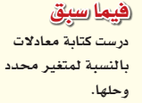
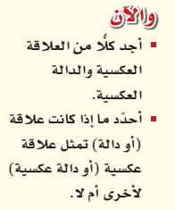
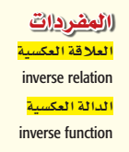
كيف تتم عملية حل معادلات بالنسبة لمتغير واحد ؟
حلي المعادلة
بالنسبة لـ ؟
حلي المعادلة
بالنسبة لـ ؟

Slide 3
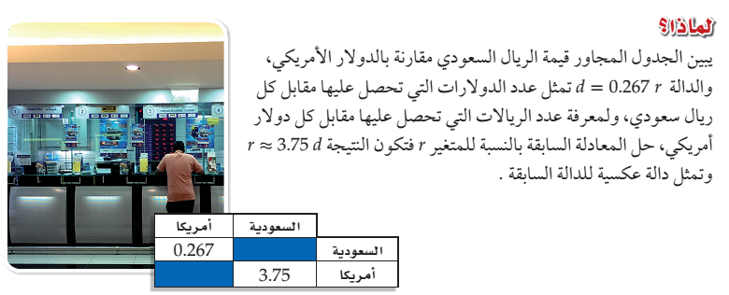
اعتمادا على الجدول كم دولاراً أمريكيا يقابل : 5ريالات 10 , ريالات
اعتمادا على الجدول كم دولاراً أمريكيا يقابل : 5ريالات 10 , ريالات

Slide 4


B×
/C×
/ B×
×A/
C×
×A

Slide 5



الزمن
دقائق7

Slide 6
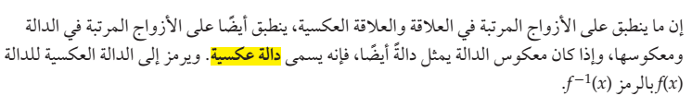
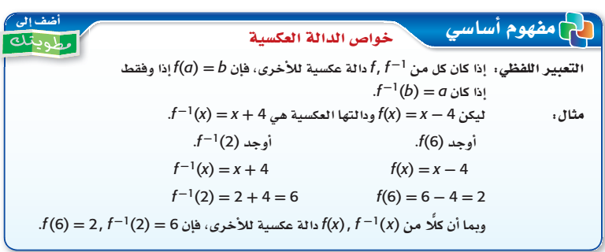

Slide 7
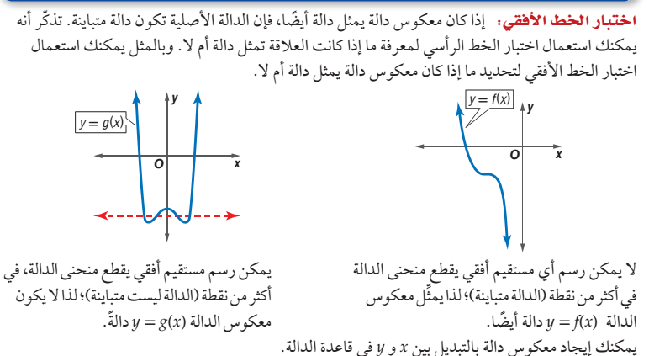

Slide 8
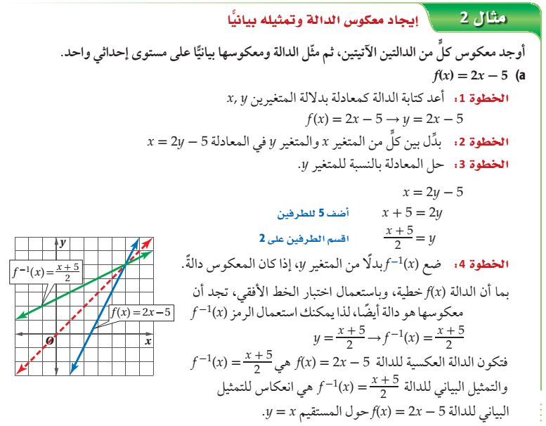

Slide 9
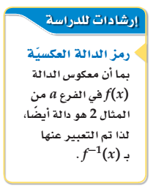
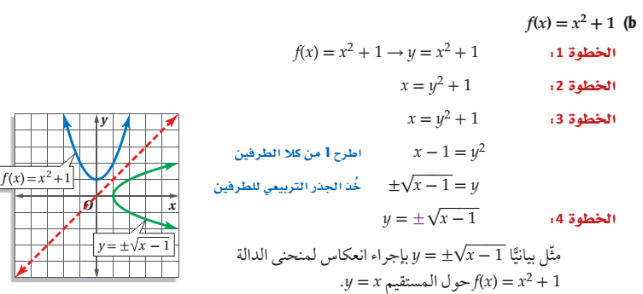
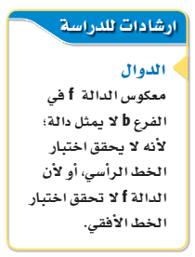
v
v
v
v
v
v
v

Slide 10

الزمن
دقائق7

Slide 11
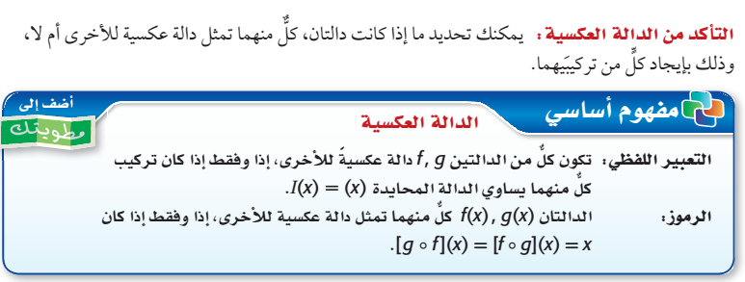

Slide 12
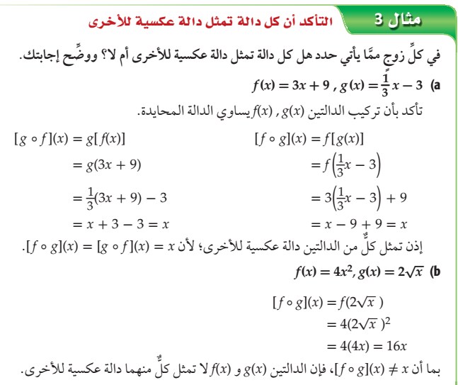
v
v
v
v
v
v
v
v
v
v
v
v
v
v

Slide 13


الزمن
8 دقائق
استراتيجية تعاقب الأدوار

Slide 14

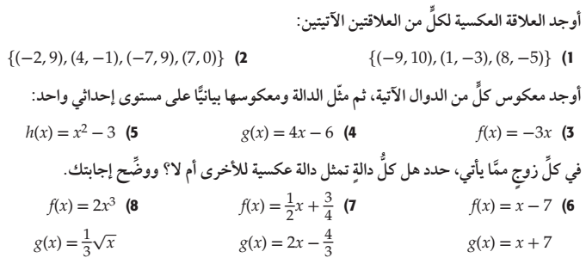
الزمن
10 دقائق
فردي

Slide 15

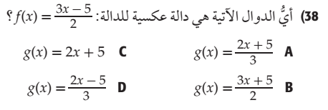
فردي
التقويم
استراتيجية الأركان الأربعة

